Slide 1
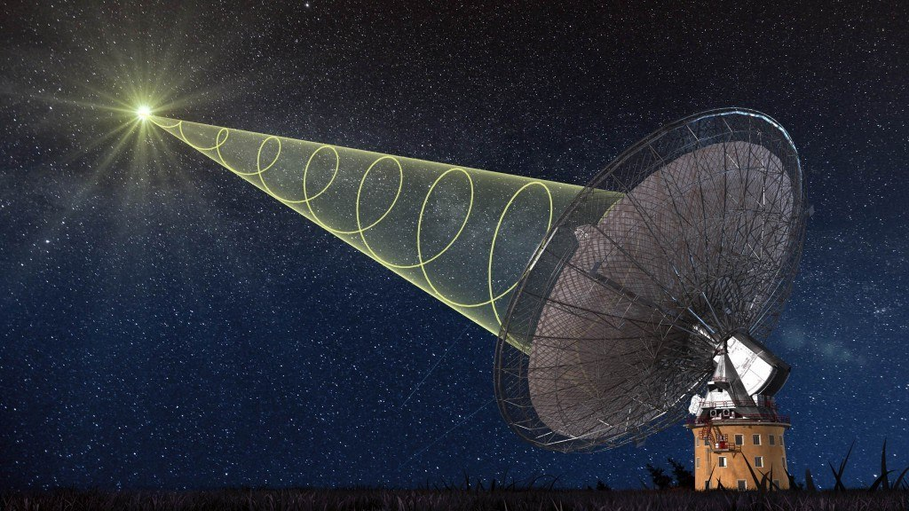
Fast Radio Bursts (FRB): l’ultimo enigma
Gabriele Ghisellini

Slide 2
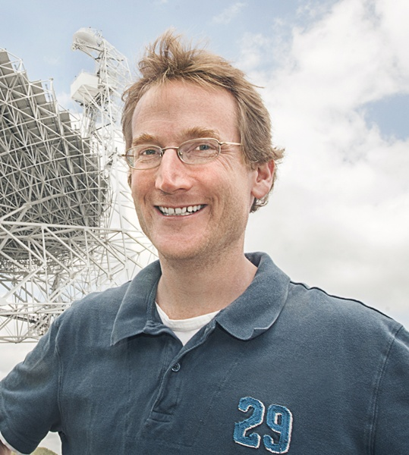
2007 Dati di archivio radiotelescopio di Parkes (Australia): FRB 010724: “Lorimer burst”
Duncan Lorimer

Slide 3
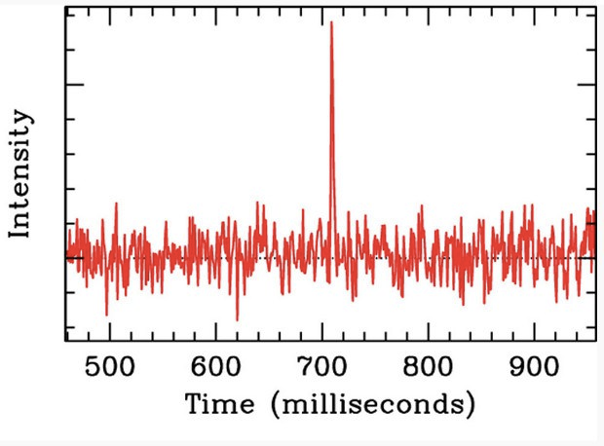
Pochi millisecondi

Slide 4

1 GHz = 1000 MegaHerz

Slide 5
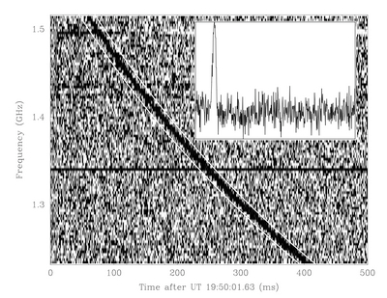
1.5
1.4
1.3
Frequenza (GHz)
0 100 200 300 400 500
Tempo di arrivo (millisecondi)

Slide 6
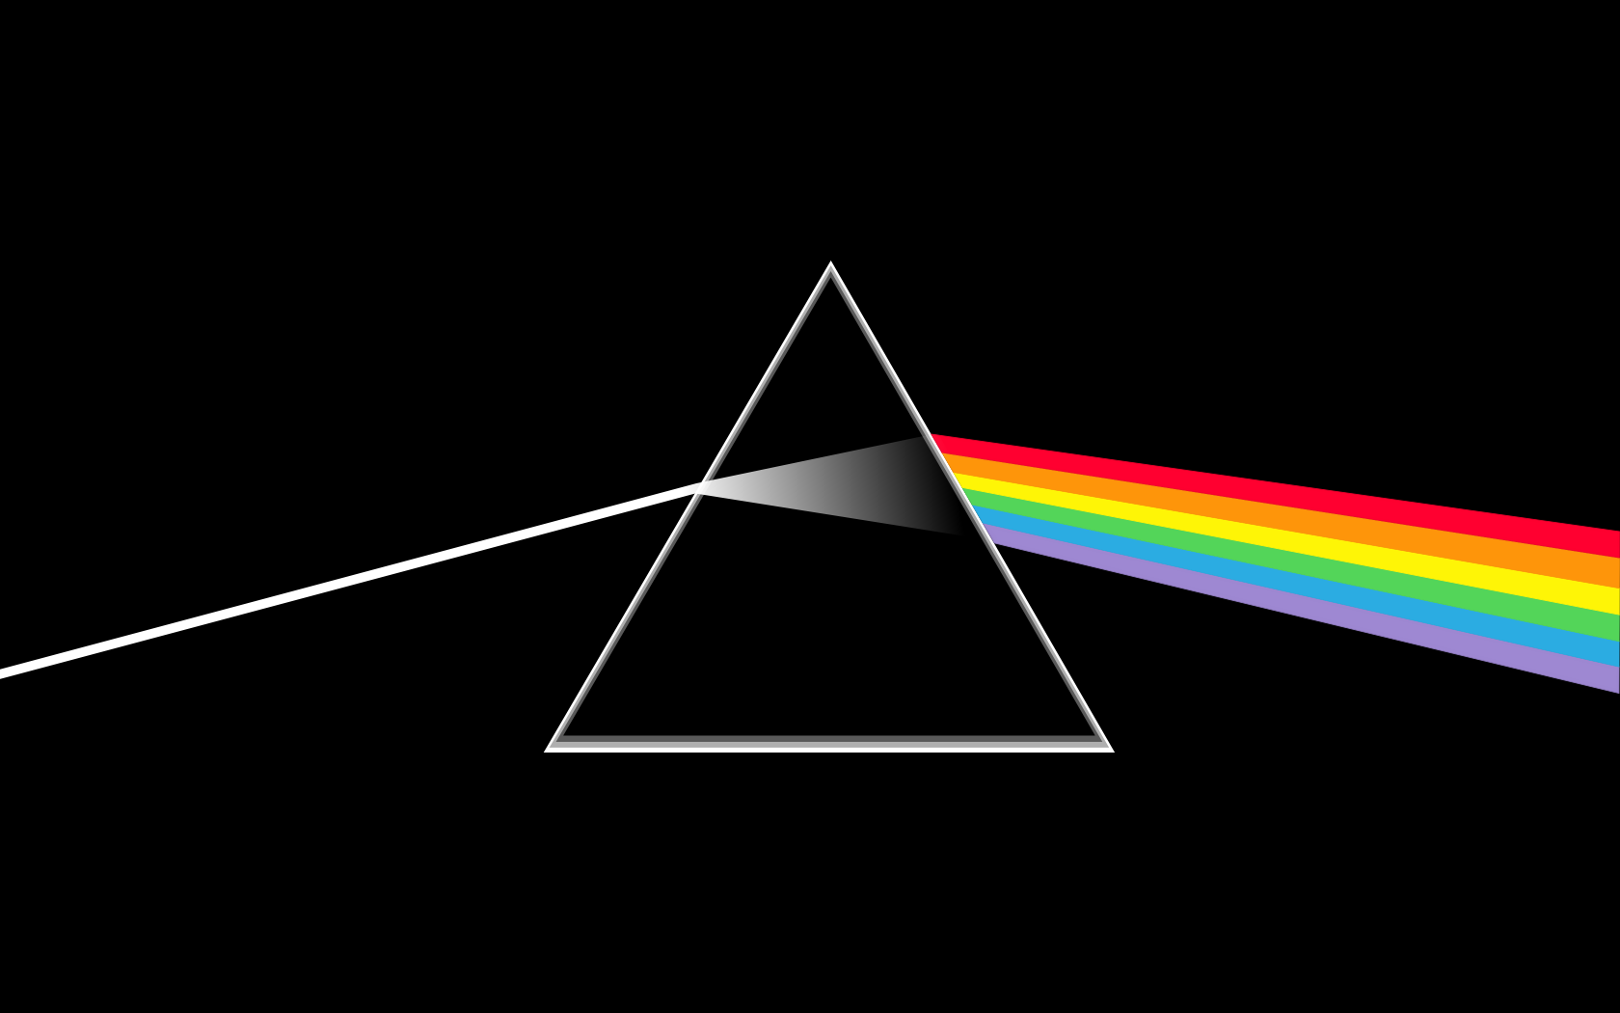

Slide 8
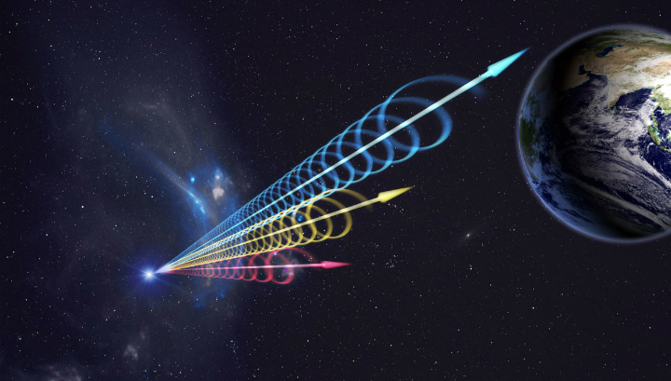

Slide 9
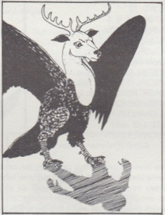
La scoperta
2007 Dati di archivio radiotelescopio di Parkes (Australia): FRB 010724: “Lorimer burst”
Alcuni anni di ricerca, ma non se ne trovavano. Poi improvvisamente…
Perytons…. Sembravano però provenire da sorgenti terrestri, e quasi sempre a ora di pranzo…
Duncan Lorimer

Slide 10
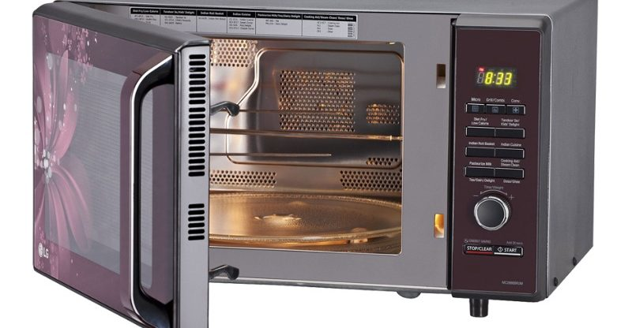
Perytons
Non reali, prodotti quando si apre lo sportello di un microonde in funzione (ci mette 1 millisecondo per spegnersi…)
Grande confusione per un po’ di tempo…

Slide 11
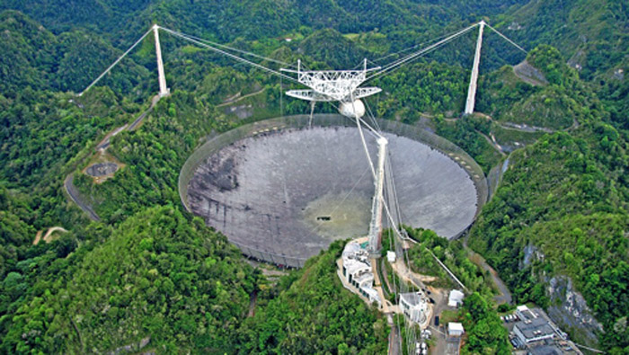
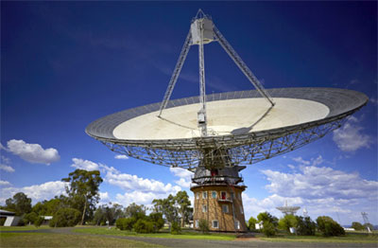
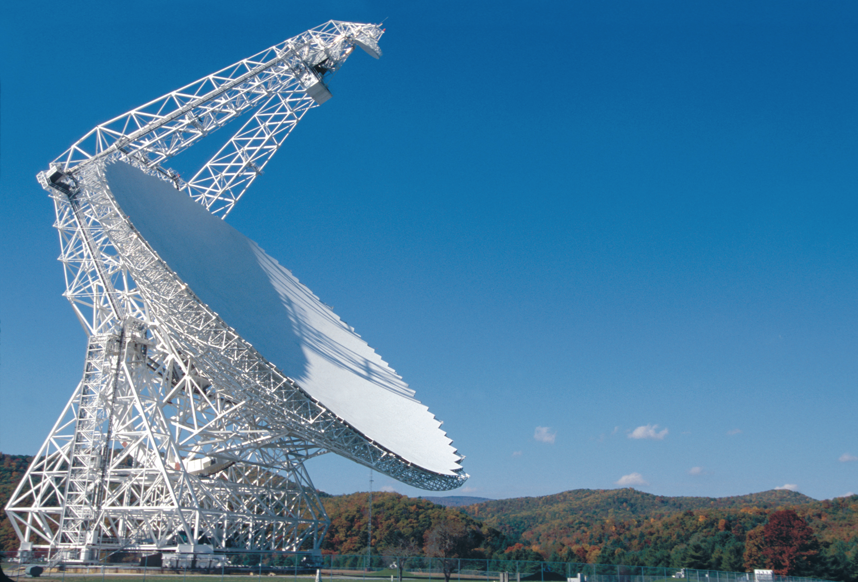
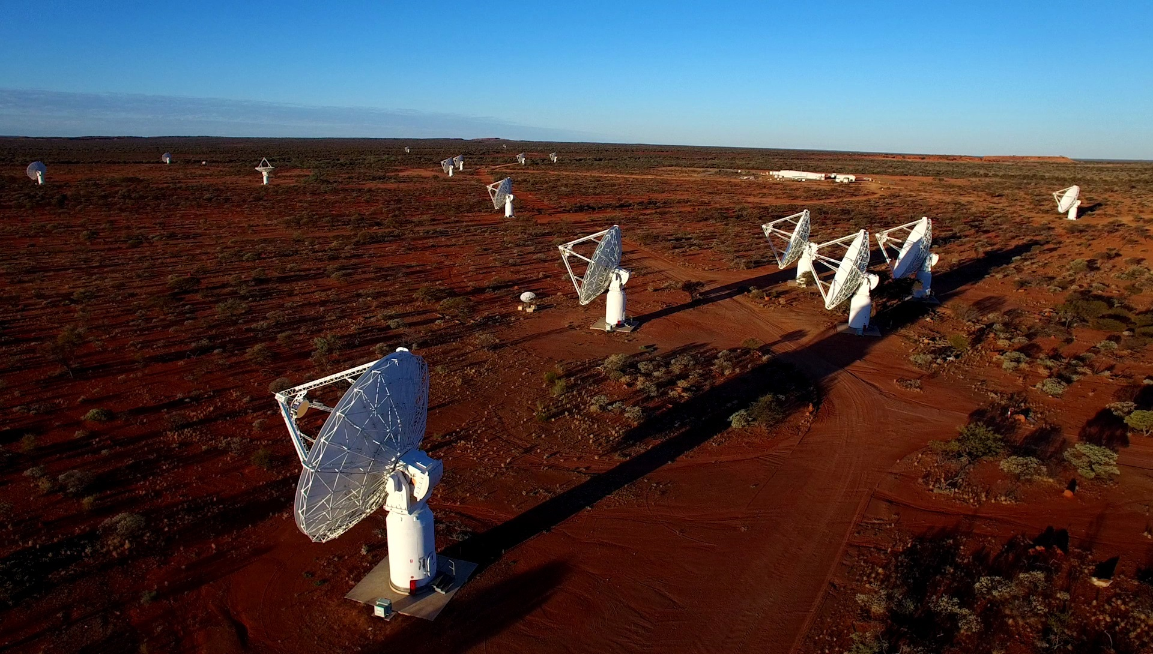
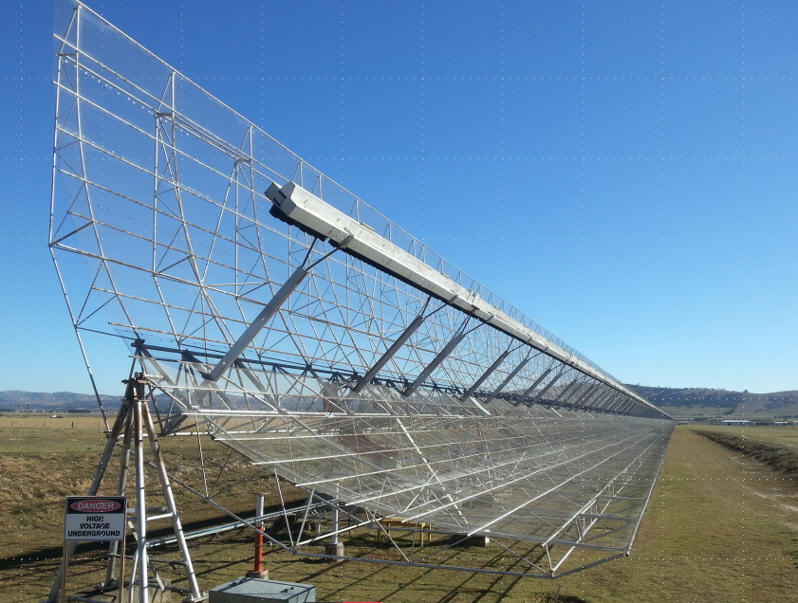
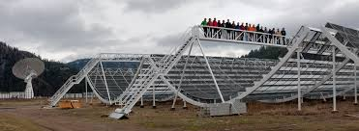
Poi, dal 2013, fioritura di lampi radio…
Visti da radiotelescopi diversi
Arecibo
Parkes
Green Bank
ASKAP
Molonglo
CHIME/FRB

Slide 12
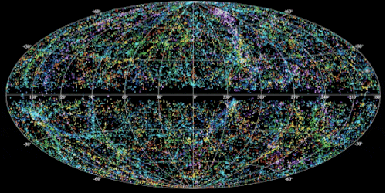

Slide 13
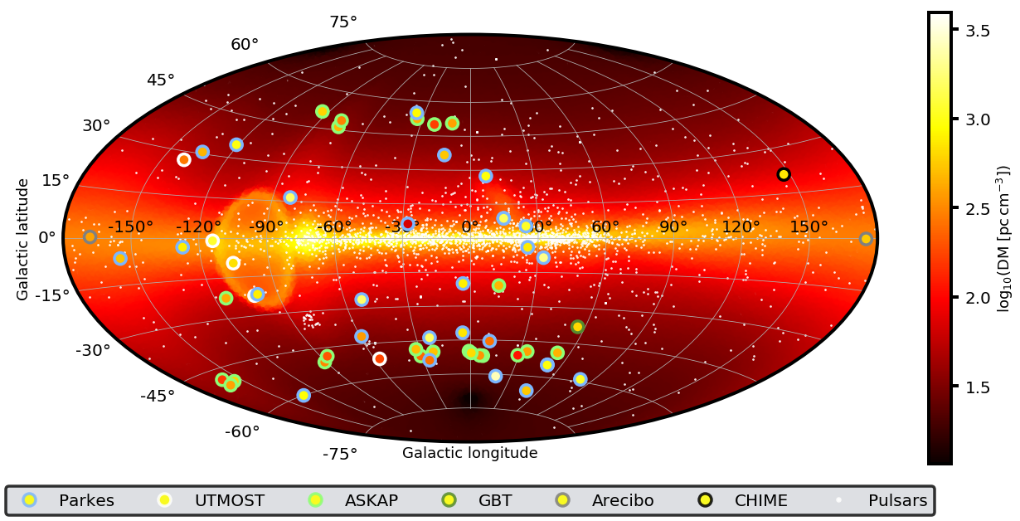
Caleb + 2018 arXiv: 181100360

Slide 14
Osservazioni
Proprietà
Brevissimi: 0.5-5 millisecondi
Ma ν diverse: ritardo (secondi)
Provengono da tutte le direzioni
Un solo FRB ripete, gli altri no
Nessuna detection ad altre frequenze
Qualche FRB/grado² per anno
R < 300 km
Cosmologici → grandi potenze
L ~ 10 miliardi di Soli
E ~ 10 milioni di Soli
Due popolazioni?
Fenomeno essenzialmente radio
4000 al giorno (tutto cielo)!!!

Slide 15

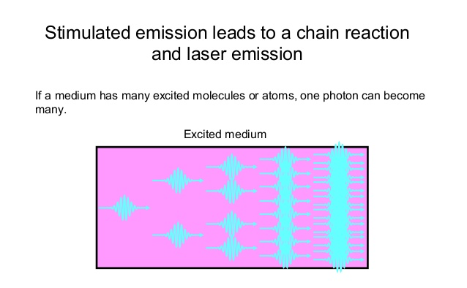

Slide 16
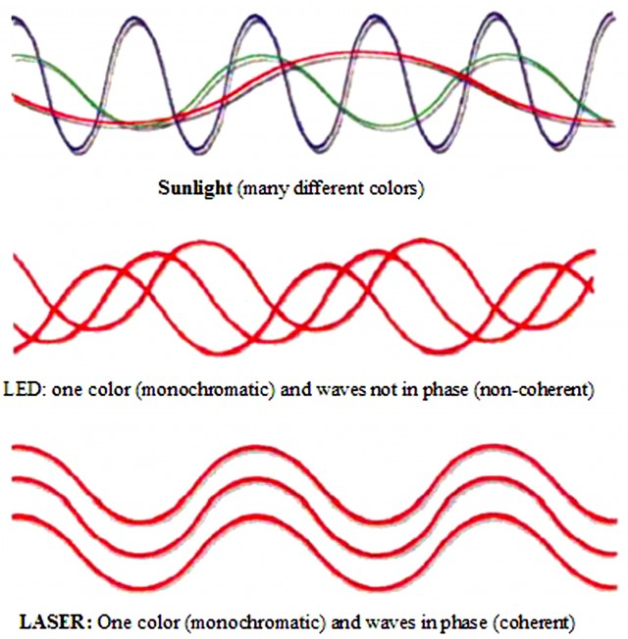

Slide 17
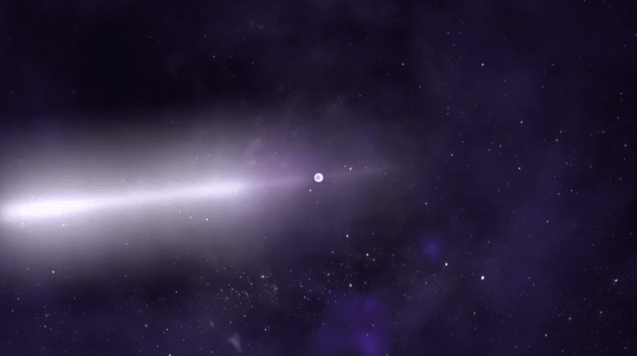

Slide 18

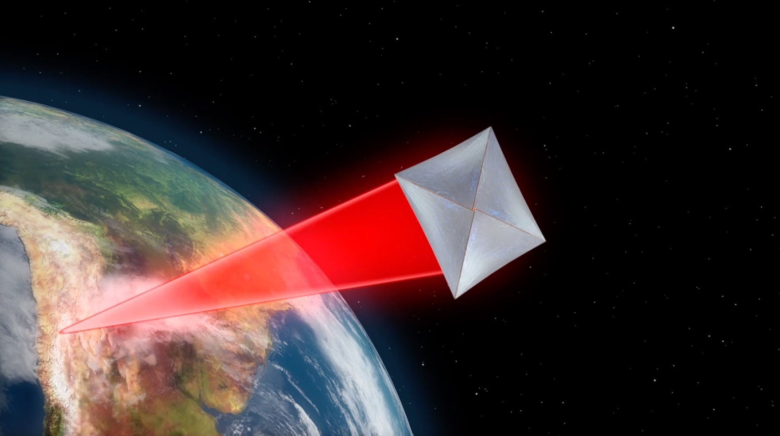
Abraham Loeb

Slide 19
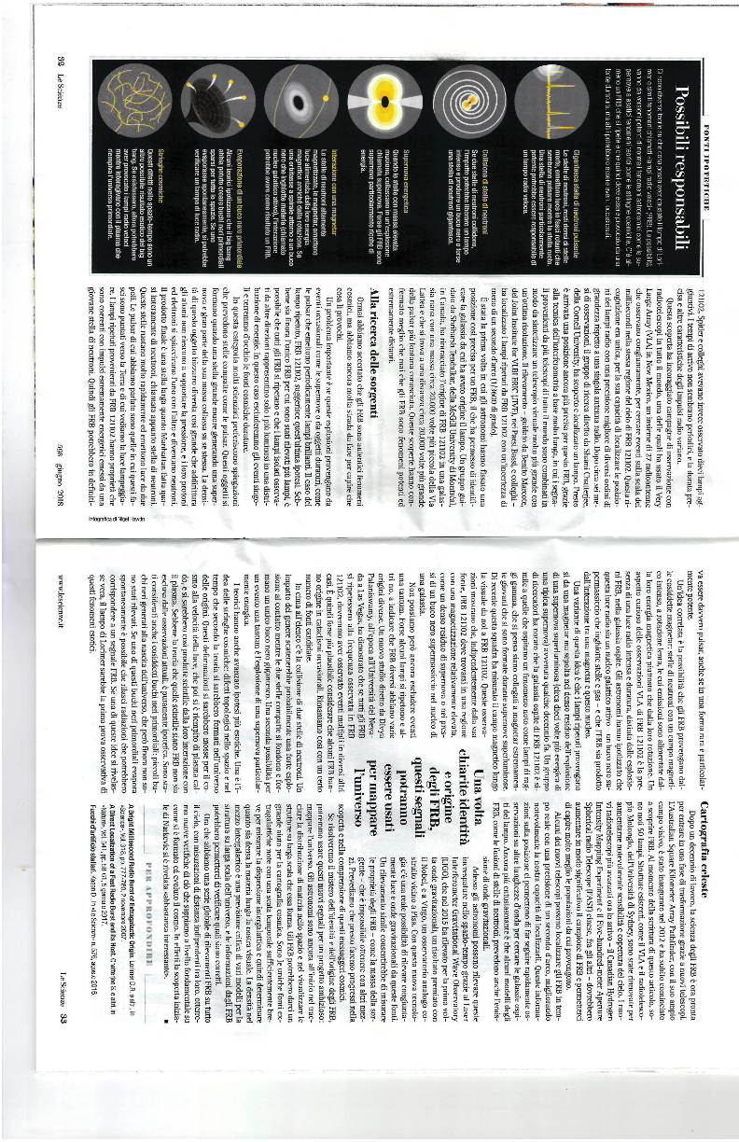
Le Scienze Giugno 2018
Lorimer & McLaughlin

Slide 21
